Slide 1
JSP03
Servlet 작성규칙 및 예제 ~ doGet, doPost

Slide 2
Servlet 은 JSP 의 근간이 되는 기술이기 때문에, JSP를 학습하려면 반드시 익히고 넘어가야 합니다.

Slide 3
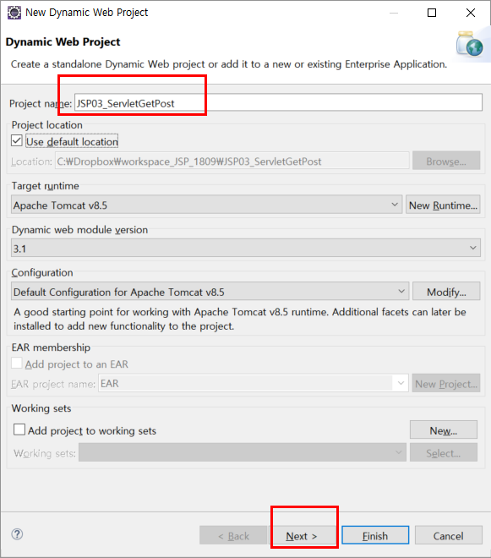
프로젝트 생성
Dynamic Web Project
프로젝트명: JSP03_ServletGetPost
web.xml 꼭!

Slide 4
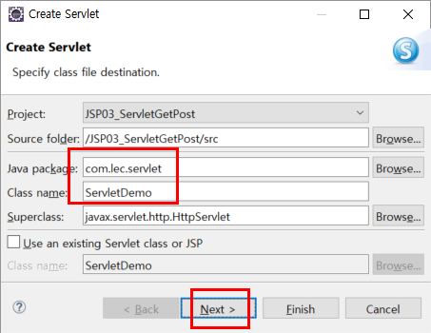
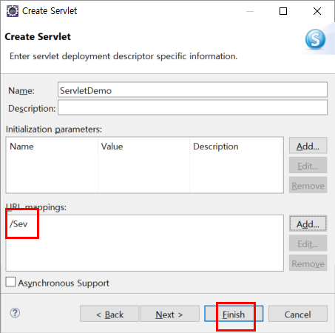
서블릿 추가
아래와 같이 서블릿을 추가 합니다. 패키지: com.lec.servlet 서블릿: ServletDemo URL mapping : /Sev

Slide 5
그러면 url매핑에 대한 annotation 까지 다 되있을겁니다.
지금은 이클립스에서 자동적으로 만들어주긴 하지만, 기회가 되는대로 처음부터 코딩을 해서 직접 만들어 보면 좋습니다. (더 확실하게 숙지할수도 있구요)

Slide 6

웹컨테이너 에서는..
웹컨테이너(tomcat) 에서는 위 클래스 ServletDemo 의 instance를 만들어 그 서블릿 객체를 초기화 작업을 합니다. ( init() 메소드 )
main() 메소드가 없어도 동작하는 이유는, 웹서버 엔진(톰캣)에서 main()이 작동하기 때문.

Slide 7
서블릿 클래스 상속 구조
Servlet 인터페이스
GenericServlet
추상클래스
HttpServlet
클래스
서블릿 클래스

Slide 8
Servlet 에 대해
Servlet interface를 implements하여 생성한 자바 클래스
서블릿은 서블릿 엔진에 의해 동작을 하며 여러사용자에 의해 호출 될 수 있다. (multi thread !)
서블릿의 인스턴스는 재활용 가능하다. (한번만 생성되면 된다!)
* 서블릿 작성 규칙
. 서블릿 javax.servlet.http.HttpServlet 클래스를 상속해야한다.
. doGet 또는 doPost 메서드안에 클라이언트의 요청이 왔을 때 처리해야 할 일들을 기술
. HTML 문서를 출력하는데 있어서, doGet이나 doPost 메서드의 두번째 인자(response)를 이용

Slide 9
Servlet 에 대해
* HttpServletRequest : 사용자의 정보를 서블릿 엔진에 전달하는 객체
. 파라미터의 이름과 값
. 사용자 컴퓨터 이름
. 요청받는 서버의 이름
. input type 의 데이터
. 메소드 : getParameterValues(), getParameter(), getRemoteHost(), getServerName()
* HttpServletResponse : 서버에서 만든 응답을 암호화해서 사용자에게 전달하는 객체
. 응답으로 사용되는 content의 길이
. 응답으로 사용되는 content의 타입, 화면에 출력해야 할 모든 값
. 메소드 : setContentType(String type), setContentLength(int length), getWriter()

Slide 10
Servlet & <form>
* doGet메소드의 호출 : html <form> 태그에서 method=get일 때 호출, URL 주소창에서 servlet url을 입력했을 때도 호출
* doPost메소드의 호출 : html <form> 태그에서 method=post 일 때 호출
* throws 절에 있는 ServletException과 IOException은 생략이 가능

Slide 11
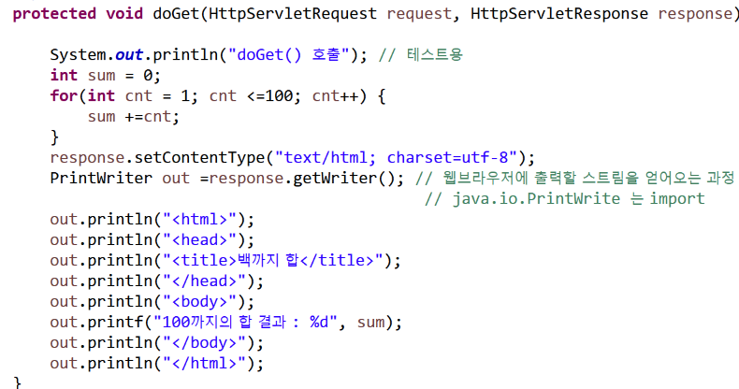
doGet() / response 하기 기본
Notes:
System.out.println("doGet() 호출");
int sum = 0;
for(int cnt = 1; cnt <=100; cnt++){
sum +=cnt;
}
response.setContentType("text/html; charset=utf-8");
PrintWriter out =response.getWriter(); // 웹브라우저에 출력할 스트림을 얻어오는 과정
// java.io.PrintWrite 는 import
out.println("<html>");
out.println("<head>");
out.println("<title>백까지 합</title>");
out.println("</head>");
out.println("<body>");
out.printf("100까지의 합 결과 : %d", sum);
out.println("</body>");
out.println("</html>");

Slide 12


결과 확인
Run On Server
url 만 입력해도 doGet()이 호출됨을 알수 있다.

Slide 13
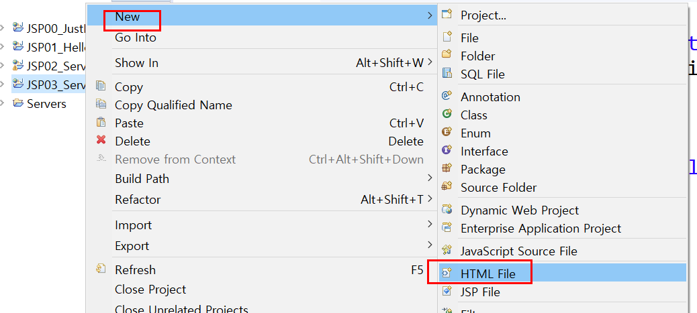
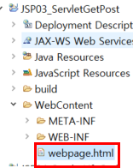
HTML 을 만들고 get 방식으로 request 해보기
webpage.html 파일 생성
WebContent 폴더에 생성됩니다.

Slide 14
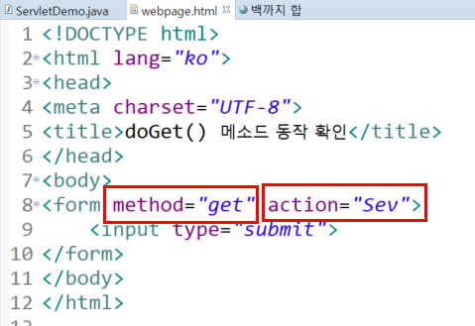
HTML 파일 만들기
action 에 들어가는 값이 url매핑값이 들어가도 동작한다! (대소문자 구분 주의!)
Notes:
<!DOCTYPE html>
<html lang="ko">
<head>
<meta charset="UTF-8">
<title>doGet() 메소드 동작 확인</title>
</head>
<body>
<form method="get" action="Sev">
<input type="submit">
</form>
</body>
</html>

Slide 15
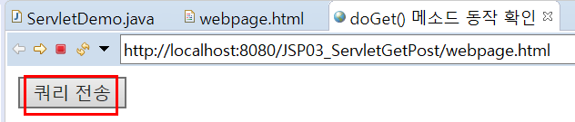
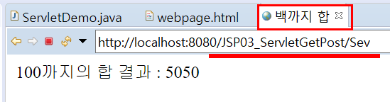
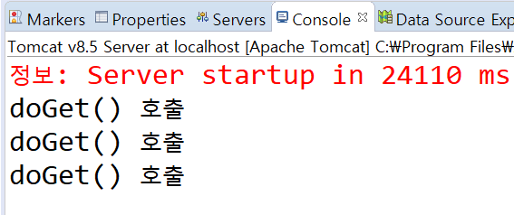
결과
콘솔창의 내용도 확인해보자.

Slide 16
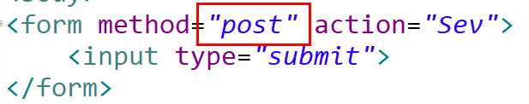

TODO
method 를 post 로 해보고 동작시켜 보도록 만들어 봅시다.

Slide 17
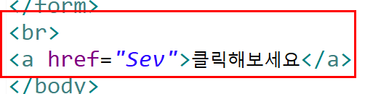
TODO
HTML 파일에 아래와 같이 <a> 를 추가 해보고 동작 확인해보자

Slide 18
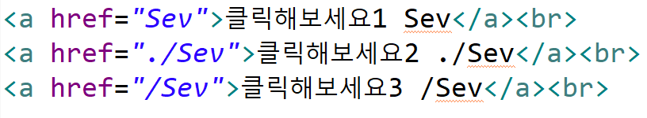
TODO : 생각해보기
HTML 파일에서
/Sev 라고 입력했을때와
./Sev 라고 했을때의 차이점을 확인해보자
→ 각각의 경우에서 request url 이 어떻게 나오는지 확인해보자
→ 애시당초 HTML 을 run on server 했을때 url 은 어케 나오던가?

Slide 19
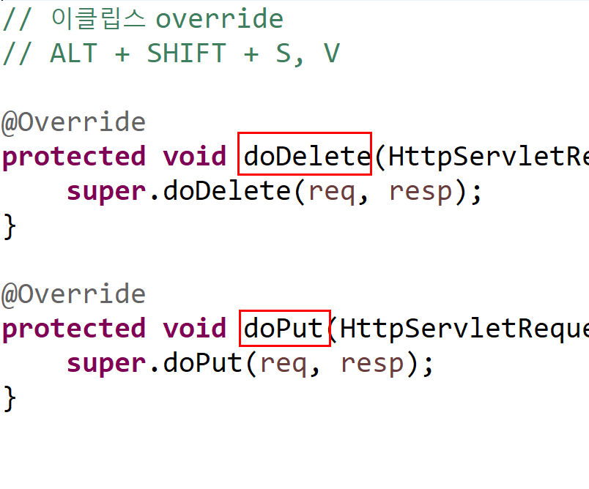
TODO

